Slide 1
به نام خداوند معظم
Shahram Khamissi
BSN-MSN
Ahvaz Jundishapour University of Medical Sciences
Ahvaz Ayatollah Taleghani Burn Hospital
December 2025

Slide 2
مدیریت بیماران در فاز حاد سوختگی
MANAGEMENT OF BURNED PATIENTS IN ACUTE PHASE OF BURN

Slide 3
پوست بزرگترین ارگان بدن و اولین سد دفاعی است و عملکردهای متعددی دارد ، از جمله :
- محافظت از عفونت وآسیب - جلوگیری از ازدست دادن مایعات بدن - تنظیم دمای بدن - حس لامسه -تولید ویتامین D

Slide 4
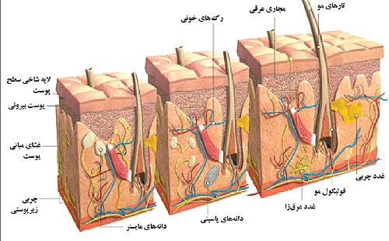
پوست ( جلد ) از دو لایه اپیدرم و درم ساخته شده است.
اپیدرم ( Epidermis ) لایه نازکتر و بیرونی است از چهار لایه تشکیل شده است که از پایین با بالا (ازعمق به سطح پوست) عبارتند از:
A : لایه بازال
B : لایه خاردار
C : لایه دانه دار یا گرانولار
D : لایه شاخی : همان لایه ای است که در اثر محکم کشیدن لیف بصورت ورقه ای جدا می شوند.
درم Dermis لایه ضخیم تر و درونی تر است . درم شامل فولیکولهای مو غده های عرق و غده های سباسه و فیبرهای حسی درد ، لامسه ، فشار و دما میباشد .
لایه زیر جلدی هیپودرم Hypodermis شامل بافتهای پیوندی و چربی است .

Slide 5
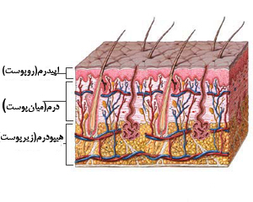
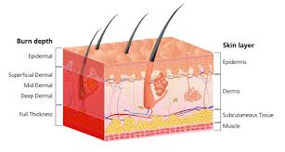

Slide 6
صدمات سوختگی جزو تروماهای جدی منجر به مرگ محسوب میگردند . سوختگی چهارمین ترومای شایع در جهان است .در ایران سالیانه300000 مورد سوختگی رخ میدهد که 8 برابر آمار جهانی است . سالانه حدود ۲۲هزار تا ۲۸هزار نفر در بخشهای سوختگی بستری می‌شوند .
سالانه حدود ۱۰ درصد بیماران سوختگی دچار نقص عضو می‌شوند . میزان مرگ ‌ومیر ناشی از سوختگی در ایران سالانه حدود 2هزار نفر است . بیشترین میزان سوختگی در مردان است . حوادث شغلی، علت اصلی سوختگی مردان به حساب می‌آید . پس از مردان، زنان در جایگاه دوم قرار دارند . کودکان نیز در جایگاه سوم قرار دارند که به دلیل مایعات داغ دچار سوختگی می‌شوند . میزان سوختگی کودکان در ایران ۱۱ برابر متوسط جهانی است . میزان خودسوزی در ایران 37 % براورد میشود . با توجه به این آمار 10 تا 20 درصد تخت‌های بیمارستان‌های کشور باید به سوختگی اختصاص پیدا کند .
در آمریکا 58% بیماران بعد از 6 ماه ، 66 % بعد از 12 ماه و 71% بیماران بعد از 2 سال به حرفه قبل از سوختگی برمیگردند .

Slide 7
تعريف سوختگي: سوختگي آسيبي است كه در اثر گرما ، تابش ، ساييدگي و مواد شيميايي ايجاد مي شود . سوختگي به انواع شيميايي ، تماسي ،الكتريكي ، تابشي ، تشعشعي ، مالشي ، رادياسيون ، گرمايي و با مايع سوزاننده تقسيم بندي مي شود .

Slide 8
فيزيوپاتولو‍‍‍‍‍‍‍‍ژي آسيب سوختگي
بر اساس مدل Jackson زخم سوختگی شامل سه ناحیه است :
1- ناحيه كواگولاسيون Coagulation Zone
2- ناحیه استاز Stasis zone 3- ناحیه پر خون Hyperemic zone

Slide 9
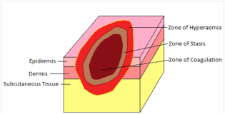
ناحيه كوآگولاسيون يا نكروز ناحيه مركزي آسيب سوختگي است كه در آن بيشترين آسيب ايجاد شده است . ناحیه مرکزی زخم سوختگی بیشترین تماس را با منبع حرارتی داشته است و با نکروز سلولی مشخص می شود . بنابراین این ناحیه را ناحیه انعقاد می نامند که در آن نکروز کامل رخ داده و غیر قابل برگشت است .
ناحيه استاز ، منطقه ايسكمي است و در خارج ناحيه نكروز قرار دارد . این قسمت بلافاصله ناحیه انعقاد را احاطه کرده است . به این ناحیه آسیب متوسطی وارد شده است و خونرسانی بافتی کاهش یافته است . بر اساس کیفیت مراقبت از زخم و شرایط محیطی این ناحیه ممکن است به سمت تغییرات غیر قابل برگشت رفته یا بهبود یابد . اقدامات حمايتي اوليه مي تواند روي اين ناحيه موثر باشد .

Slide 10
خارجي ترين لايه ، ناحيه پرخوني يا بقا است . اين ناحيه معمولا طي 7 تا 10 روز بهبود مي يابد .
در این ناحیه انبساط عروقی ناشی از التهاب وجود دارد و سلولها در این ناحیه کاملا زنده هستند . معمولا خطر نکروز دراین ناحیه وجود ندارد . وجود این نواحی به این معنی است که مراقبت و احیای نامناسب از زخم باعث وسعت آسیب میشود . احیاء نامناسب مایعات ممکن است باعث تبدیل ناحیه استاز به ناحیه نکروز شود .

Slide 11
ترمیم زخم
مرحله هموستاز و انعقاد : از لحظه آسیب تا 10 دقیقه ادامه دارد و سعی بر کنترل خونریزی است .
مرحله التهاب : از لحظه آسیب شروع و تا سه روز ادامه می یابد . ماکروفاژها ، اینترلوکین 1 و 2 ، TNF ،GH (Growth Hormone) ترشح میشوند که در ترمیم زخم موثرند .
مرحله رشد و تکثیر Proliferation : از روز چهارم شروع میشود . بافت گرانوله تشکیل میشود .
مرحله Maturation : از روز ششم تا دهم ادامه می یابد . استحکام بافت گرانوله ایجاد میشود .
مرحله Epitheliazation : تشکیل پوست
مرحله Contraction : کوچک شدن زخم های بزرگ

Slide 12
درجه بندی سوختگی از نظر عمق :
زخمها معمولا با درجه 1،2،3مشخص می شوند. زخم درجه یک و دو نیم ضخامت و درجه سه تمام ضخامت در نظر گرفته می شود . اگر چه در اروپا از عبارت زخم درجه چهار که شامل درگیری نواحی چربی زیر پوستی ، فاشیا و ماهیچه ها و استخوان است نیز استفاده می شود .

Slide 13
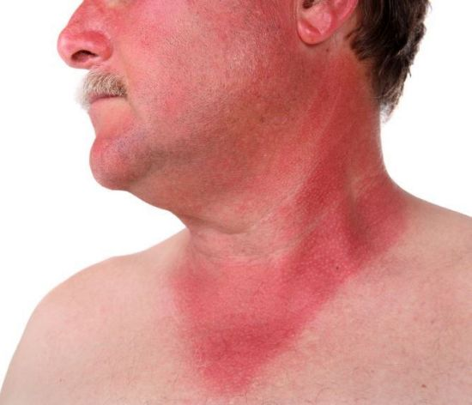
درسوختگی درجه یک آسیب به اپیدرم و لایه نازکی از درم محدود می شود که با علائمی مثل قرمزی ، حساسیت زیاد ، تورم خفيف دارد و گاهی اوقات دردناك است ، تاول ندارد . با هر میزان نیاز به جایگزینی مایعات ندارد . در طول مدت زمان کوتاهی (چند روز) لایه بیرونی پوسته ریزی میکند و هیچگونه اسکاری به جای نمی گذارد . پرشدگی مویرگی 1 تا 2 ثانیه است .

Slide 14
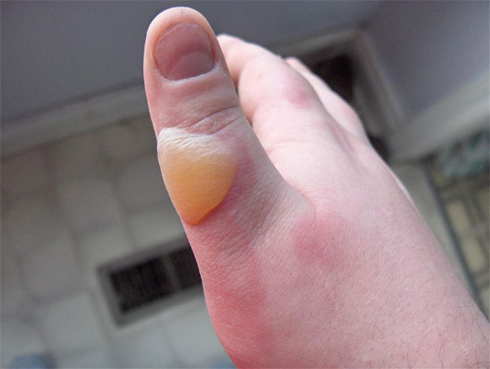
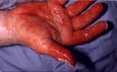
درجهII (Partial thickness) : سطحیSuperficial: درگيري اپيدرم همراه بادرگيري كمتراز نصف درم ، دردناك و تاول دار است. بهبودي در 14-7 روز با حداقل اسكار صورت می گیرد . پرشدگی مویرگی 1 تا 2 ثانیه است .

Slide 15
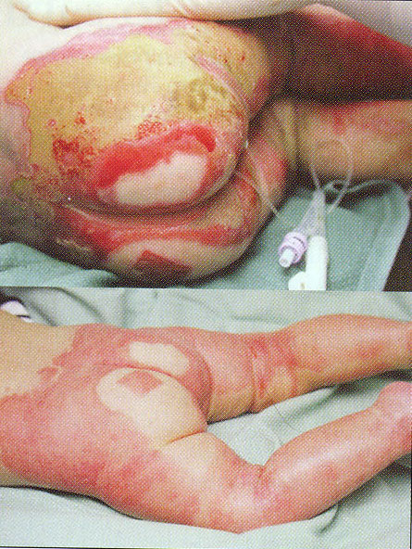
درجه II عمقی((Deep: درگيري اپيدرم و بيش از نصف درم است . رنگ زخم قرمز یا قرمز تیره است . سطح زخم خشك نيست ممكن است درد داشته باشند ، ترميم به آهستگي است . ممکن است ايجاد اسكار كند.

Slide 16
ادامه سوختگی درجه دو :
نواحی سالم درم وضمائم آن در معرض خطر است . این زخمها خود بخود خوب می شوند اما زمان بهبودی بستگی به عمق آسیب درم دارد . اگر بهبودی درعرض 2تا 3هفته رخ دهد احتمال تشکیل اسکار کم است . گرافت پوستی باعث کاهش زمان بهبودی و افزایش عملکرد و زیبائی میشود . علیرغم تشکیل اسکار در نسوج زیر اسکار ادم رخ میدهد .

Slide 17
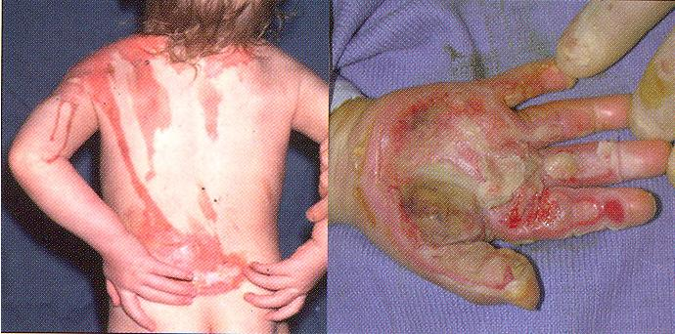
درجه : (Full thicknes) III درگيري اپيدرم , درم و بافت زيرجلدي است . رنگ پوست سفید چرمی یا ارغوانی است . تاول عمقي ممكن است داشته باشد يا نداشته باشد ، معمولا درد ندارد ، نياز به گرافت دارد . پرشدگی مویرگی وجود ندارد .

Slide 18
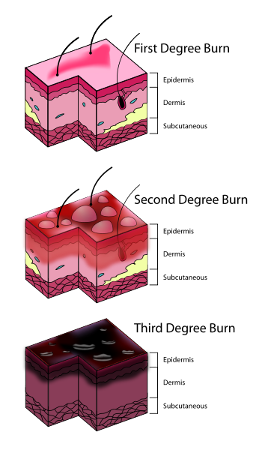

Slide 19
اسکار | بهبود زخم | پرشدگی مویرگی | تاول | رنگ | عمق سوختگی
ندارد | در عرض 7 روز | سریع 2-1 ثانیه | ندارد | قرمز | Epidermal
ندارد یا تفاوت رنگ خفیف | در عرض 14 روز | سریع 2-1 ثانیه | کوچک | قرمز/ صورتی رنگ پریده | Superficial dermal
دارد ( در ترمیم بیش از 3 هفته ) | 3-2 هفته گرافت پوستی نیاز دارد | کند بالای 2 ثانیه | دارد | صورتی پررنگ | Mid – dermal
دارد | گرافت پوستی نیاز دارد | کند بالای 2 ثانیه یا بدون پاسخ | دارد/ندارد | قرمزغیرواضح/سفید | Deep dermal
دارد | گرافت پوستی نیاز دارد | بدون پاسخ | ندارد | سفید/قهوه ای/ سیاه (سوخته)/قرمز تیره | Full thickness

Slide 20
اقدامات حمايتي اوليه در زخم سوختگي
الف ) متوقف كردن روند سوختگي ب ) خنك كردن زخم سوختگي
دماي ايده ال براي آب جهت خنك كردن زخم بين 8 تا 25 درجه سانتيگراد است .
از يخ نبايد استفاده كرد چون باعث انقباض عروق و هايپوترمي مي شود . يخ همچنين وقتي مستقيم روي پوست استفاده شود ، ميتواند باعث سوختگي شود .
مدت زمان استفاده از جريان آب بايد حداقل 20 دقيقه باشد .
سوختگي هاي چشم احتياج به شستشوي چشم با مقادیر زیاد آب یا نرمال سالين دارد .
بكار بردن اقدامات اوليه بموقع و مناسب در 3 ساعت اول بعد از آسيب سوختگي مي تواند با متوقف كردن پروسه سوختگي و كمك به بقاي سلولها تاثير مفيدي روي ناحيه استاز داشته باشد . فقدان اقدامات اوليه مناسب ممكن است باعث افزايش شانس نكروز بافت در ناحيه استاز و پيشرفت آن به سمت كوآگولاسيون شود .

Slide 21
سوختگی الکتریکی
بیش از 6 درصد از مرگ و میرهای ناشی از شغل در سال بدلیل سوختگی الکتریکی می باشد . جریان الکتریکی از برق و صاعقه میتواند در بدن منجر به سوختگی و اختلال عملکرد ارگانها مثل قلب گردد . مسیر ورودی و خروجی جریان مهم است . چهل درصد بیماران دچار سوختگی الکتریکی ، تروماهای دیگری هم دارند . بیماران سوختگی الکتریکی در معرض ایست قلبی و یا آریتمی قرار دارند . تماس با صاعقه از نوع آسیب الکتریکی با برق مستقیم است . آسیب توسط صاعقه تابع قانون همه یا هیچ
all or none Phenomenon است .

Slide 22
شدت سوختگی الکتریکی به ولتاژ ، آمپر و مستقیم و یا غیر مستقیم بودن جریان ، مدت زمان تماس و مسیرهای عبور جریان الکریسیته ارتباط زیادی داشته و به سوختگی های با ولتاژ کمتر از low voltage 1000 و بیشتر از high voltage 1000 تقسیم می شود . دو عارضه عمده قلبی ناشی از برق گرفتگی آریتمی و آسیب بافت میوکارد بدنبال عبور جریان الکتریکی هستند . شایع ترین آریتمی ایجاد شده تاکیکاردی سینوسی و PVC است ولی AF ،VT یا VF نیز گزارش شده اند . مواجهه با جریان برق مستقیم با ولتاژ بالا ( مانند صاعقه ) معمولا باعث آسیستول می شود . بیشتر آریتمی ها در زمان مواجهه با برق ایجاد میشوند ولی آریتمی های بطنی تاخیری ممکن است 8 تا 12 ساعت بعد ایجاد شوند . افزایش فاصله QT ، تغییرات موقتی مشابه بروگادا ، برادیکاردی ، وقفه سینوسی نیز گزارش شده اند . اسپاسم کرونر ، ترومبوز یا کانتوژن میوکارد ، تشکیل هماتوم در عروق کرونر کوچک و آزاد شدن کاتکل آمین ها از نقاط آسیب دیده میتوانند باعث کاهش پرفیوژن کرونر شوند .

Slide 23
در سوختگی با ولتاژ کم آسیب معمولا محدود به منطقه سوختگی و اطراف آن بوده در حالی که سوختگی های با ولتاژ بالا به گسترش بیشتری در عمق و مسیر عبور جریان الکتریسیته همراه می باشند و مشابه crush injury آسیب عمده ایجاد می کنند . هرچند ایست قلبی ومرگ ومیر در برق گرفتگی با ولتاژ بالا بیشتر است اما در آسیب با ولتاژ کم آریتمی بیشتر مشاهده میشود .
در مایع درمانی این بیماران با الویت تجویز رینگر لاکتات میزان ( urine outputبرون ده ادراری ) در بزرگسالان را تا حدود 100 mL/hrباید نگه داشت (دو برابر میزان معمول ) شروع مایع درمانی در بزرگسالان با 1000 CC R/Lطی مدت یک ساعت و ادامه درمان بر اساس برون ده ادراری است .

Slide 24
سوختگی با سرما cold burn
آسیب سطحی :
کاهش حس اندام در اثرکاهش دما و تماس اندام با سرما میتواند روی دهد . پوست به صورت خاکستری چرمی و زرد رنگ متمایل شده و پوست نرم وسرد است . در صورت گرم کردن اندام بیمار احساس گزگز شدن در اندام دارد .
آسیب عمقی :
آسیب به بافت عمقی و پوست همزمان است . پوست سفید و چرمی است . در تماس پوست سفت و یخ زده است . آسیب همچنین همراه با ادم و تاول حاوی مایعات شفاف است . پوست mottledو به رنگ سفید و خاکستری آبی است . آسیب عمقی میتواند منجر به از دست دادن بافت شود .

Slide 25
در صورت وجود تروما یا آسیب به بیمار دچار سوختگی با سرما ( خونریزی ، آسیب نخاعی و آسیب سر ) ، احتمال هایپوترمی بالا میرود . بیمار در پتو گرم پیچیده شود . در صورت چسبیدن لباس به پوست ، اندام آسیب دیده با فشار جدا نگردد . اندام آسیب دیده در آب با دمای 39-37درجه گذاشته شده تا به مرور گرم گردد . مدت زمان غوطه ور سازی با آب دمای محیط 30دقیقه است که تا بازگشت رنگ طبیعی پوست و حس اندام بهتر است ادامه یابد سپس اندام خشک شود و بین انگشتان گاز قرار داده شده و پانسمان خشک انجام شود . از ماساژ اندام ها جهت به جریان افتادن خون سرد باید اجتناب کرد . وضعیت هایپوترمی بیمار و احتمال آسیب اندام در اثر سرما از اولویت انتقال و اعزام است .

Slide 26
تنفس در بیمار هایپوترمی بررسی گردد و در صورت تنفس ناکافی و % o2 sat <94 ونتیلاسیون انجام گردد . تعداد تنفس فرد هایپوترمی کمتر از نرمال بوده و 6- 5 تنفس در دقیقه کافی می باشد . اکسیژن دریافتی نیز lit/min 4-2 است . این بیماران نباید هایپرونتیله گردند زیرا احتمال دیس ریتمی بالاتر میرود .

Slide 27
سوختگی با مواد شیمیایی :
اسیدها معمولاً با تخریب پروتئین و ایجاد نکروز انعقادی عمل می کنند و در PH های کمتر از 2.5 قوی هستند. مواد قلیایی در PHهای بالاتر از 11.5 آسیب زا هستند و معمولاً با ایجاد Liquefaction necrosis در بافتهای زیرین نفوذ می کنند ( سوختگی پیش رونده) . لذا مدت زمان شستشوی بیمارانی که در مواجهه با مواد قلیایی بوده اند می تواند به مراتب بیش از مواد اسیدی باشد . در صورت سوختگی شیمیایی چشم شستشو با مایعات و سرم به مدت 30 تا20 دقیقه از قسمت داخلی به خارجی چشم ضروری است .

Slide 28
هیدروکلریک اسید | در منازل و در صنعت | باعث افت PHدرون زخم می شود . نکروز انعقادی باعث ترومبوز عروق، زخم و همولیز می گردد . در صورت استنشاق، باعث ادم ریوی گردد . شست و شوی محل سوختگی با آب فراوان بهترین درمان اولیه است . در صورت وسعت آسیب early excision انجام می گردد .
هیدروفلوریک اسید | در صنعت نفت بعنوان تمیز کننده و در صنایع تولید اکتان ، رنگ ها ، سطوح آنتی باکتریال و صنایع شیشه سازی بکار می رود. | بدلیل خاصیت اسیدی و سمیت متابولیکی کشنده است. ایجاد هیپوکلسمی ، هیپومنیزیمی و هایپرکالمی می کند . آسیب رسانی بر اساس غلظت آن متفاوت است و در غلظت های بالای 50درصد عوارض آنی و کشندگی بیشتری دارد . یافته تیپیکال در EKGبیمار طولانی شدن قطعه Q.Tاست. اختلالات الکترولیتی می تواند ( VFفیبریلاسیون بطنی ) ایجاد نماید . شست و شوی محل سوختگی با آب فراوان بهترین درمان اولیه است. درمان با کلسیم گلوکونات بصورت پماد یا تزریق قابل انجام است . در موارد مقاوم به درمان همودیالیز ممکن است انجام شود .

Slide 29
استیک اسید | بصورت جوهر سرکه در منازل و یا جهت شست و شوی صورت ژل های مو و یا محصولات آرایشی | می توانند سوختگی های درجه 2 ایجاد نماید . درمان اولیه شستشو با آب فراوان است .
اسید فرمیک | در صنعت چسب سازی ، در برنزه کردن صورت | این اسید بعد از جذب می تواند اسیدوز متابولیک ، همولیز و درد شکمی و نکروز پانکراس بهمراه آسیب کلیوی وریدی شدید ایجاد نماید. همه بیمارانی که با اسید فرمیک آسیب دیده اند باید در بیمارستان بستری شوند .

Slide 30
اسید کرومیک | کاربرد در صنعت | زخمهای غیر دردناکی بر روی پوست ایجاد می کند . در صورت استنشاق می تواند در بینی و راههای هوایی زخم ایجاد نماید . بعد از چند ساعت مواجهه به بیشترین جذب سیستمیک می رسد . سطح کشنده آن بدلیل جذب سیستمیک در سوختگی با حدود 10درصد رخ می دهد . شستشو با آب فراوان درمان اولیه است . دیالیز و Exchange transfusion در 24ساعت اول کمک کننده است . در سوختگی های کوچک سطحی از پمادهای حاوی اسکوربیک اسید و کلسیم از آنتی دوت های سدیم هیپوفسفات استفاده کرد . .

Slide 31
عوامل دخیل در تعیین پیش آگهی بیمارسوختگی
شدت سوختگی بر اساس عوامل زیر تعیین میشود :
سطح سوختگی
عمق سوختگی
سن
ماده سوختگی
ضایعات همراه با سوختگی مثل شکستگی اندامها
وجود بیماریهای زمینه ای
الکلیسم و چاقی
سوختگی های استنشاقی و مسمومیت با مونو اکسید کربن
بروز هیپرناترمی در یک هفته بعد از سوختگی با مرگ و میر 94 درصدی همراه بوده است . هیپرناترمی در بیماران سوختگی استنشاقی ، بیماران تحت تهویه مکانیکی ، سپسیس و نیز در بیماران تحت درمان با colistin و Fosfomycin ایجاد میشود .

Slide 32
هموگلوبین بالای 18 در مردان و هموگلوبین بالای 16 در زنان ، آلبومین کمتر از 3 با خطر بالای مرگ و میر همراه بوده اند .

Slide 33
- سوختگی تمام ضخامت 2 تا 10 درصد به جز صورت ، دست و پا ، مسیر تنفسی و ژنیتالیا - سوختگی نیمه ضخامت ( % 25-15 ) درجه2 - سوختگی درجه 2 ، % 10 در افراد بالای 50سال سوختگی متوسط بزرگسالان | - سوختگی تمام ضخامت کمتر از 2درصد - سوختگی نیمه ضخامت ( درجه )2 کمتر از 15% سوختگی خفیف بزرگسالان
سوختگی شدید در بزرگسالان | - هر سوختگی همراه با آسیب تنفسی و ترومای شدید همراه - سوختگی تمام ضخامت یا نیمه ضخامت در صورت ، چشم ، دست و پا ، مفاصل بزرگ ، ژنیتالیا و تنفسی - سوختگی تمام ضخامت بیش از 10درصد و نیمه ضخامت ( درجه ) 2بیش از 25درصد در بزرگسال زیر 55سال و 20درصد در بزرگسال بالای 55سال - سوختگی و شکستگی اندام - سوختگی دور تا دور قفسه سینه و اندام - سوختگی متوسط در اطفال و بالای 55سال - سوختگی شیمیایی و الکتریکی

Slide 34
هرسوختگی نیمه ضخامت 10 - 20 % سوختگی متوسط اطفال | سوختگی نیمه ضخامت کمتر از 10% درصد سوختگی خفیف اطفال
سوختگی شدید اطفال | - شرایط مشابه بزرگسالان علاوه بر آن : - هر سوختگی تمام یا نیمه ضخامت بیش از 20درصد - سوختگی سطحی در دست و پا ، صورت ، چشم ، گوش و ژنیتالیا - هر سوختگی شدت متوسط در بزرگسالان

Slide 35
انتقال بیماران سوختگی
ارجاع بیمار به سه سطح ( Facility تسهیلات ) ، ( Unitبخش درمانی و بیمارستان ) ، ( Centerمرکز سوختگی ) :
تسهیلات شکل خیلی کوچکی از مراکز ارائه دهنده خدمات سوختگی است که بخش های جراحی و اطفال در آن ممکن است مستقر باشد . تسهیلات میتواند شامل مراکز بهداشت ، بیمارستانهای کوچک ، کلینیک ها و درمانگاه باشد .
( Burn unitبخش درمانی و بیمارستانی ) بیمارستان های مجهز تر، دارای مراکز ICU و اتاق عمل جهت ارائه خدمات به بیماران هستند . unitمیتواند دارای جراح عمومی ماهر جهت انجام اعمال جراحی سوختگی باشد تا اقدامات جراحی اولیه دبریدمان ، اسکاروتومی escharotomy و.... را انجام دهد .
بیماران جهت دریافت خدمات تخصصی و پیچیده باید به مراکز تخصصی سوختگی Centerارجاع داده شوند. مراکز سوختگی دارای بالاترین سطح تجربه و ارائه خدمت به بیماران سوختگی هستند .

Slide 36
معیارهای ارجاع به center شامل موارد زیر است : ( گایدلاین اروپا )
%5 سوختگی سطح بدن کودکان زیر 2سال
% 10سوختگی سطح بدن در کودک 3-10ساله
%15سوختگی سطح بدن در کودکان
%15سوختگی سطح بدن در بزرگسالان
%10سوختگی سطح بدن در سن بالای 65 سال
بیماران نیازمند احیا و بیماران در شوک
سوختگی صورت ، دست ها و آلت تناسلی و مفاصل بزرگ
سوختگی دور تا دور اندام ها

Slide 37
سوختگی با هر وسعتی همراه با صدمات دیگر که درمان و بهبودی را پیچیده و طولانی میکند .
سوختگی استنشاقی
سوختگی اطفال در مناطق فاقد پرسنل و متخصص آموزش دیده
سوختگی همراه با بیماری زمینه ای که مدیریت بیمار را پیچیده کرده و بهبودی را طولانی تر کرده و مرگ و میر را تحت تاثیر قرار دهد .
بیماریهای همراه با سوختگی مثل بیماری های ایمنولوژی نظیر TEN
سندرم عفونت استافیلوکوک اطفال + فاشیت نکروزان که بیش از %15از پوست در بزرگسالان و %10در اطفال را درگیر کند .

Slide 38
اندیکاسیون های بستری بیماران دچار سوختگی
سوختگی درجه 2 بیش از 30 درصد در بزرگسالان
سوختگی درجه 2 بیش از 15 درصد در کودکان
سوختگی درجه 3 بیش از 10 درصد در هر رده سنی
سوختگی همراه با ضایعات دیگر مثل شکستگی ها و ...
سوختگی های الکتریکی
سوختگی در نواحی بحرانی مثل صورت ، مفاصل و ژنیتالیا

Slide 39
درمان بیمارستانی بیماران دچار سوختگی
1- ABC
2- ارزیابی عمومی بیمار
3- آنالژزیک
4- مایع درمانی مناسب
5- سنداژ( سند فولی )
6- پروفیلاکسی کزاز
7- آنتی بیوتیک تراپی اولیه
8- احتیاجات تغذیه ای
9- اقدامات کمکی دیگر بنا به احتیاج بیمار
10- درمان موضعی زخم سوخته
11- مانیتورینگ قلبی و مانیتورینگ CVP

Slide 40
ارزیابی اولیه
ارزیابی مسائل تهدید کننده حیات بیمار همواره بر ارزیابی وضعیت زخم وی مقدم است . بطور کلی الویت بندی درمان در بیماران سوختگی مثل بیماران ترومائی است.
شوک واحیاء مایعات مایع درمانی به موقع معیاری برای نجات بیماران با سوختگی وسیع است. احیای مایعات برای هر بیمار باید به بر قراری پرفیوژن ارگانها کمک کند . باید از مایع درمانی کم یا بیش ازاندازه اجتناب کرد.
اثرات سیستمیک آسیبهای سوختگی افزایش مقاومت عروق محیطی همراه با کاهش برون ده قلب یکی از اولین تاثیرات سیستمیک سوختگی حرارتی است . دریافت حجم کافی مایعات برون ده قلب و جریان خون به بافت سالم را حفظ کرده و از شوک سوختگی جلوگیری می کند. ادم در بافتهای آسیب دیده و مرده در 24 ساعت دوم پس از آسیب به بیشترین حد خود میرسد .

Slide 41
راه هوایی
راه هوائی فورا باید بررسی شود . برقراری راه هوائی با یکی از روشهای زیر قابل انجام است. - ( Head tilt & chin lift) و جلو کشیدن فک تحتانی ( jaw thrust) - گذاشتن ایروی جهت بیماران بیهوش و در صورت نیاز لوله گذاری داخل تراشه - حمایت سر و گردن قبل از هر گونه جابجائی گردن الزامی میباشد .
تنفس و تهویه: تهویه به عملکرد کافی ریه ها ، دیواره قفسه سینه و دیافراگم نیاز دارد. - گوش کردن به صداهای ریه و اطمینان از وجود صداهای تنفسی در هر دو ریه - ارزیابی کفایت تعداد و عمق تنفس - دادن اکسیژن با غلظت %100و استفاده از ماسک Rebreathing

Slide 42
همچنین در کاهش سطح هوشیاری و سوختگی استنشاقی ( وجود آتش در فضای سربسته ، سوختن اطراف گردن ، سر و مژه ، خشونت صدا ، استریدور، سرفه و خلط آغشته به دوده ، هایپوکسی و هایپوکسمی و دیسترس تنفسی ) انتوباسیون و تهویه با اکسیژن 100درصد مرطوب نیز توصیه میگردد . ( میزان تهویه در بزرگسال 12-10تنفس در دقیقه و در اطفال 20-12تنفس در دقیقه تنظیم گردد) . در بیمار سوختگی همراه با تروما و انفجار در صورت دیسترس تنفسی احتمال پنوموتوراکس حتما بررسی گردد . همچنین در صورت اختلال اتساع قفسه سینه به علت سوختگی دورتادور و اختلال در تنفس اسکاروتومی باید انجام گردد .

Slide 43
گردش خون
ارزیابی کفایت گردش خون شامل فشار خون ، تعداد نبض ورنگ پوست (در پوست سالم) می باشد. گرفتن دو خط وریدی بزرگ در صورت امکان که در محل سوخته نباشد سریعا انجام شود تا مایع درمانی به سرعت شروع شود. به دلیل درگیری اندامها در سوختگی گاهی برقراری راه عروقی محیطی دشوار است در این موارد از عروق ساب کلاوین و ژوگولار خارجی می توان استفاده نمود . استفاده از عروق فمورال به علت احتمال DVT باید تا حد امکان محدود شود . در صورتیکه سوختگی بیش از 30 درصد سطح بدن باشد ، نیاز به تعبیه لاین وریدی مرکزی ضروری است .
علائم فیزیکی کاهش پرفیوژن شامل موارد زیر است: - بی حسی - درد پیشرونده عمقی - ضعیف شدن نبض محیطی - کاهش سرعت پر شدگی مویرگی - ادم اندامهای دچار سوختگی تمام ضخامت

Slide 44
ناتوانی و آسیبهای نورولوژیک
معمولا بیماران سوخته هوشیار و آگاه به مکان و زمان می باشند . در غیر این صیورت عواملی مثل آسیب همراه مسمومیت با منوکسید کربن ، سوء مصرف مواد ، هیپوکسی ، یا بیماریهای زمینه ای و داخلی قبلی را مورد بررسی قرارداده شود . سطح هوشیاری بیماررا با استفاده از معیارهای زیر را بررسی نمائید. - هوشیار بودن - پاسخ به تحریکات کلامی - پاسخ به تحریکات دردناک - عدم پاسخ

Slide 45
تغذيه :
لوله نازوگاستريك يا نازودئودنال ( NGT ) را در سوختگي هاي بيشتر از30% در بالغين و بيش از 15% در اطفال قرار دهيد .
تسكين درد :
ناركوتيك را با مقادير كم و بصورت وريدي تزريق كنيد و در صورت لزوم افزايش دهيد . دوز stat استاندارد مرفين 2.5-10 ميليگرم براي بالغين و 0.1-0.2 mg / kg براي اطفال است . معمولا بجای مرفین از پتدین استفاده میشود .
قبل از شروع هر اقدامي بر زخم بيمار لازم است آنالژزيك را بدهيم تا زمان كافي براي تاثير آن وجود داشته باشد . آنتي هيستامين ها براي خارش شديد مفيد هستند و بعلت خاصیت خواب آوری آرام بخشی نیز ایجاد میکنند . آنالژزيك هاي خوراكي ممكن است در سوختگي هاي كوچك استفاده شوند .

Slide 46
سوختگی بیشتر از %20 سبب ایجادیکسری تغییرات فیزیولوژیک در بدن می شود:
3 روز اول ( دوره احیا) : نفوذپذیری عروق (به علت آزاد شدن مدیاتورها از زخمهای سوختگی و تغییرات نوروهورمونی به دنبال اسیب سوختگی ) افزایش می یابد ، وضعیت هیپودینامیک برقرار می شود . در این مرحله احیا کافی با مایعات بسیار مهم است.
از روز سوم تا بهبود زخمها ( دوره بعد از احیا) : وضعیت هیپردینامیک هیپرمتابولیک ( برون ده قلبی افزایش می یابد ، تون عروقی کاهش می یابد ، تب) همراه با کاتابولیسم عضلانی ، در این مرحله باید زخمهای عمیق دبریدمان و بسته شوند تا از سپسیس جلوگیری شود . مراقبت از تغذیه بیمار در این دوران بسیار مهم است . بازتوانی ( حرکت دادن و در صورت امکان راه رفتن بیمار و مراقبتهای روحی روانی) در ICU مهم است . فیزیوتراپی امری مهم و حیاتی برای جلوگیری از کونتراکچر و ناتوانی ناشی از سوختگی در تمامی مراحل درمان مد نظر قرار گیرد . تا دو سال بعد از آسیب سوختگی : وضعیت هیپر متابولیک به تدریج بهبود می یابد – مراقبت از تغذیه بیمار در این مدت 2سال بسیار مهم است.

Slide 47
سرم تراپی در بیماران سوختگی
مهمترین فرمولی که در مراکز سوختگی برای محاسبه میزان سرم دریافتی بیمار استفاده می شود ، فرمول پارکلند است.
سرم انتخابی در 24 ساعت اول ، سرم رینگرلاکتات است.
کل مایع مورد نیاز در 24ساعت اول(میلی لیتر) ₌ درصد سوختگی×4× وزن بدن مصدوم به کیلوگرم
(بالغین)
نیمی از این مایع باید در 8 ساعت اول که بیشترین نفوذ پذیری مویرگی و از دست دادن حجم را داریم تزریق نموده و نیم دیگر را در 16 ساعت بعد تزریق می نمائیم .
*مبدا زمانی شروع سرم تراپی باید بر اساس زمان بروز سوختگی باشد ، نه از زمانی که مصدوم به بیمارستان منتقل می شود .

Slide 48
فرمول محاسبه مایعات در 24 ساعت اول ( Formula Parkland ) بزرگسالان : 2تا 4 سی سی رینگرلاکتات × وزن × درصد سوختگی
کودکان : 3تا 4 سی سی رینگر لاکتات × وزن × درصد سوختگی
شیرخواران و خردسالان : علاوه بر حجم مایع فوق سرم قندی % 5 به عنوان حجم نگهدارنده نیازمندند .
.

Slide 49
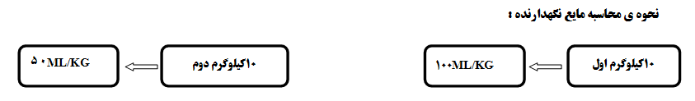
برای تعیین مایع مورد نیاز در شیرخوران و اطفال کوچک ( با وزنی کمتر از 20کیلوگرم ) سرم به شرح ذیل محاسبه می شود: مایع نگهدارنده + ( وزن بدن × درصد سوختگی× 4 ) ₌ فرمول پارکلند
مثال : یک کودک با وزن 20 کیلوگرم و 20درصد سوختگی در 24 ساعت اول اینگونه محاسبه می شود.
میلی لیتر سرم رینگرلاکتات 1600 ₌20×4×20 ₌ فرمول پارکلند
نصف آن(CC 800) در 8 ساعت اول ونصف دیگر(CC 800) در 16 ساعت دوم انفوزیون می گردد.
میلی لیتر سرم D/W5% 1500 = (50×10)+(100×10)₌ مایع نگهدارنده
*کل سرم بیمار 3100 میلی لیتر است.(1600 میلی لیتر رینگرلاکتات و1500 میلی لیتر سرم D/W5% )
سرم D/W5% به صورت 24 ساعته محاسبه و انفوزیون می گردد.

Slide 50
Ambulance Victoria :
%TBSA X Weight in kilograms(kg) = mls in the first 2 hours after injury .
Normal Saline is the preferred IV fluid for replacement.
ABA suggestion for fluid Therapy after burn :
125 cc/hours Lactated Ringer for < 5 years Pt.
250 cc/hours Lactated Ringer for 6-13 years Pt.
500 cc/hours Lactated Ringer for ≥ 14 years Pt.

Slide 51
مایع درمانی در 24ساعت دوم: به طور تقریبی مایع در روز دوم نصف روز اول است . در 24 ساعت دوم در صورتیکه درصد سوختگی بیشتر از % 30باشد میتوانیم از کلویید ( آلبومین %5 یا FFP ) استفاده کنیم . حجم کلویید از حجم سرم روزانه بیمار کم می شود در سوختگیهای استنشاقی در 8 ساعت اول به ازای هر لیتر رینگر یک ویال بیکربنات سدیم اضافه میکنیم .

Slide 52
مایع درمانی ایده آل آن است که از نارسائی حاد کلیه ، ادم ریوی و مغزی جلوگیری نماید. در صورت احیاء به موقع مایعات برون ده قلبی که در اوایل سانحه کاهش یافته بود در مدت 18 -12 ساعت پس از سوختگی به حد نرمال می رسد . در مواردی که برونده قلبی با مایع درمانی اصلاح نشد باید به انفارکتوس میوکارد یا سایر عوامل نارسائی میوکارد مشکوک شد اضطراب و بیقراری از علائم زودرس هیپوولمی و هیپوکسمی می باشد .

Slide 53
برون ده ادراری در ساعت
مانیتورینگ برون ده ادراری که با استفاده از کاتتریزاسیون ادراری انجام می شود معیار قابل اعتمادی جهت تایید کفایت مایع درمانی است . بزرگسالان: 0.5 -1سی سی به ازای هر کیلو گرم وزن بدن در ساعت ( 50 تا 30 سی سی در ساعت) کودکان زیر 30کیلوگرم 1سی سی به ازای هرکیلو گرم وزن بدن در ساعت
الیگوری از اولین علائم افزایش مقاومت عروقی و کاهش برون ده قلبی در نتیجه دریافت ناکافی مایعات است در این شرایط تجویز دیورتیک ممنوع است و باید به حجم مایع تزریقی افزود.

Slide 54
ادرار حاوی ذرات قرمز رنگ ( ادرار هماچوریک ) : بیماران با آسیب الکتریکی با ولتاژ بالا یا بیمار با آسیب وسیع ممکن است علامتی مثل ادرار حاوی میوگلوبین یا هموگلوبین داشته باشند . در چنین شرایطی با افزایش حجم مایعات دریافتی باید حجم ادرار را به 1تا 1/5 سی سی کیلوگرم در ساعت رساند یا حدودا 75تا 100 سی سی در ساعت تا رنگ ادرار روشن شود و نیاز به دیورتیک را مرتفع سازد . وقتی برون ده ادراری کافی برقرار شد و ادرار شفاف تر شد ، درمان بدون اضافه کردن دیورتیک ادامه پیدا میکند . از آنجائیکه پیگمانها در محیط قلیائی محلولتر هستند ، بیکربنات سدیم می بایست به مایع اضافه شود .

Slide 55
آسیب گرمائی علاوه بر تخریب سلولی و التهاب حرارتی باعث تجمع سریع و زود هنگام مایع (ادم بافتی) و پاسخ التهابی می شود . بدنبال سوختگی نفوذ پذیری مویرگی به شدت افزایش یافته و باعث نشت مایع ، الکترولیتها و پروتئین ها از زخم میشود . در بیماران با آسیب سوختگی وسیع علاوه بر نواحی سوخته، نواحی آسیب ندیده نیز دچار ادم میشود که علت آن کاهش آلبومین سرم بدنبال آسیب سوختگی است . از دست دادن پلاسما در نواحی سوخته و سالم باعث کاهش حجم میشود که از علل اصلی شوک در بیماران سوخته است .

Slide 56
انجمن سوختگی آمریکا پروفیلاکسی در زمینه ایمن سازی کزاز را لازم میداند . پروفیلاکسی تتانوس برای کلیه زخمهای سوختگی به غیر زخمهای درجه یک لازم است و چنانچه بیش از 5 سال از تزریق واکسن فرد سوخته گذشته باشد دوز یادآور لازم است .

Slide 57
الگوریتم مدیریت بیمار سوخته در بخش اورژانس
اقدامات اولیه و ثانویه را انجام دهید
شرح حال
مکانیزم ، زمان و چگونگی بروز سوختگی
دریافت اقدامات حمایتی اولیه ، نوع اقدام
مدت زمان اقدام انجام شده ، خنک نمودن موضع در 3 ساعت اول
خارج شدن لباس

Slide 58
کنترل درد بیمار
محاسبه درصد سوختگی با قانون 9

Slide 59
آیا احتیاج به ارجاع دارد؟
بالای 10% در بالغین و بالای 5% در اطفالpartial یا Full thicknessسوختگی
سوختگی در نواحی مهم مثل صورت یا گردن ، دستها ، پا ، پرینه ، ژنیتالیا و مفاصل بزرگ
سوختگی با مواد شیمیایی یا با الکتریسیته
سوختگی دور تا دور یک اندام
سوختگی همراه با تروما یا یک بیماری زمینه ای که از قبل وجود داشته است
سوختگی که غیر تصادفی بنظر بیاید
حاملگی با سوختگی پوستی

Slide 60
خیر
بله
سوختگی خفیف
قابل کنترل در سایر بیمارستانها و مراکز درمانی
ارزیابی زخم سوختگی
پانسمان
تجویز ضد درد در صورت نیاز
ارجاع به مرکز سوختگی

Slide 61
الگوریتم تصمیم گیری برای پانسمان زخم سوختگی
آیا اقدامات کافی دریافت کرده است ؟
بله
بله
خیر
آیا سوختگی با شعله ، جریان الکتریکی ، روغن داغ یا تماس با منبع حرارتی ایجاد شده است ؟
آیا سوختگی با شعله ، جریان الکتریکی ، روغن داغ یا تماس با منبع حرارتی ایجاد شده است ؟

Slide 62
خیر
بله
خیر
بله
پر شدگی مویرگی بیش از 2 ثانیه ؟
خیر
بله
سوختگی احتمالا" سطحی است .از فیلم ،سیلیکون ،پانسمانهای هیدروکلویید استفاده کنید.طی 7 تا 10 روز آینده مجدد ویزیت کنید
احتمال سوختگی عمیق وجود دارد ، از پانسمان دارای نقره یا پانسمانهای آنتی میکروبیال استفاده کنید و تا 3 روز آینده مجددا " بررسی کنید

Slide 63
نحوه ی تعیین درصد سوختگی:
1- قانون 9(Rule of nines)
2- قانون کف دست

Slide 64
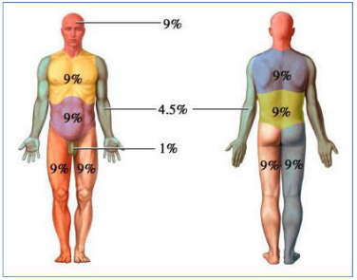
جهت تعیین وسعت سوختگى در بدن از قانون عدد ۹ استفاده مى‌شود که هر قسمت بدن با ضريبى از عدد ۹ درصدبندى شده و مى‌توان براساس آن وسعت سوختگى را تخمين زد.

Slide 65
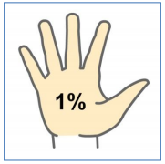
قانون کف دست : در این قانون هر کف دست بیمار 1% از کل بدن وی محسوب می شود.این قانون برای سوختگی های کوچک بیشتر کاربرد دارد.

Slide 66
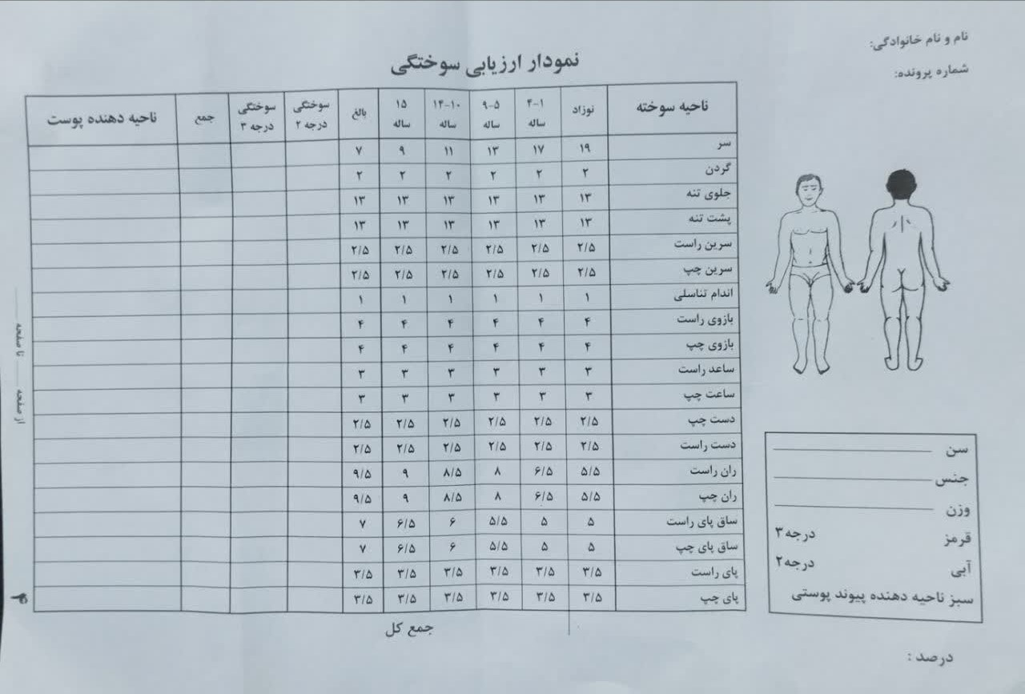
Lund and Browder chart

Slide 67
عامل و منبع ایجاد سوختگی
سوختگیها را می‌توان بر اساس عامل ایجاد کننده آن طبقه‌بندی کرد.
شیمیایی
الکتریکی
حرارتی
نورانی
تشعشعی

Slide 68
آسیبهای تنفسی فوق گلوت : انسداد راه هوائی به سرعت پیشرفت میکند . بیمارانی با ادم یا سوختگی حلق تا گرفتگی صدا و استریدور در معرض خطر بالایی در جهت انسداد راه هوائی فوقانی قرار دارند و قبل از انتقال به مرکز سوختگی باید لوله گذاری داخل تراشه برای آنان انجام شود.
آسیبهای تنفسی زیر گلوت : باعث تخریب فعالیت مژکها ، التهاب ، افزایش ترشحات
ایجاد ادم ، افزایش جریان خون ، آسیب به مخاط راه هوائی ، اسپاسم برونش و برونشیولها ، تراکئوبرونشیت همراه با اسپاسم شدید و ویزینگ در دقایق و ساعات اولیه پس از آسیب رخ میدهد .
به ازای هر نیم تا یک درصد سوختگی ، بیمار باید 1 روز در ICU بستری باشد .

Slide 69
سوختگی نواحی خاص
سوختگی های نواحی بحرانی مثل صورت ، پاها ، چشم ها ، زیر بغل ، پرینه ، دستها و مفاصل بزرگ نیازمند ارزیابی خاص هستند .
سوختگی صورت : سوختگی صورت همواره جدی در نظر گرفته می شود و نیازمند مراقبتهای بیمارستانی است. بدلیل زیاد بودن جریان خون صورت سوختگیهای صورت با ادم شدیدی همراه است . جهت کاهش ادم سر و تنه بیمار باید 30 درجه بالاتر قرار گیرد . برای جلوگیری از التهاب ملتحمه شست شو با آب فراوان لازم است.

Slide 70
سوختگی چشمها : معاینه دقیق چشمها باید هر چه سریعتر آغاز شود زیرا ادم پلکها معاینه چشم را به شدت دشوار میکند .در سوختگی شیمیائی چشمها باید با مقدار زیادی آب یا نرمال سالین شسته شود . در فاز حاد بستن پلکها تارسورافی هرگز توصیه نمیشود .
سوختگی گوشها: از وارد کردن فشار یا ترومای اضافی به گوش خودداری کنید. بهترین کار نبستن پانسمان روی گوش و عدم استفاده از بالش می باشد.
سوختگی دستها : سوختگیهای مختصر دست ممکن است باعث ناتوانی و ناراحتی موقتی شود در حالیکه سوختگیهای حرارتی وسیع ممکن است باعث از دست دادن عملکرد دائمی دست شود . مهمترین کار ارزیابی فیزیکی وتعیین و ضعیت عروقی و نیاز احتمالی به اسکارتومی است . برای به حداقل رساندن ادم ، باید اندام سوخته را بالاتر از سطح قلب قرار داد .

Slide 71
سوختگی پاها : در سوختگی اندام تحتانی گردش خون و عملکرد نورولوژیک را هر ساعت باید بررسی کرد . ادم را باید با بالا نگه داشتن عضو کاهش دهید .
سوختگی ناحیه تناسلی و پرینه : در سوختگی آلت تناسلی در مردان باید بسرعت سوند فولی برای حفظ مجرای ادراری گذاشته شود .

Slide 72
عوامل جنگ شیمیائی: ( سلاحهای شیمیائی) عواملی که در جنگهای شیمیائی به کار میروند میتوانند به چند دسته مهم طبقه بندی شوند . تاول زاها مثل خردل و LEWISITE و عوامل عصبی مانند SARIN این مواد میتوانند باعث عوارض پوستی و سیستمیک از قبیل آسیبهای ریوی ، کبدی و عصبی شوند . خارج کردن لباسهای مصدوم ، پاک کردن مواد خشک شیمیائی از سطح بدن و شستشو با آب فراوان . بیماران با آسیبهای تنفسی میبایست در صورت لزوم اینتوبه شده و به دستگاه ونتیلاتور وصل شوند . همه افراد دچار حادثه باید به مرکز سوختگی منتقل شوند .

Slide 73
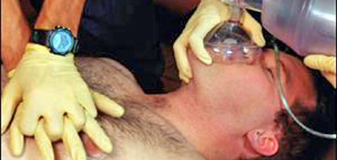
آسيب های استنشاقیInhalation Injuries
تعريف : آسيب استنشاقی به مواردی گفته می شود که بيمار در صحنه آتش سوزی گرفتار شده باشد ، دود استنشاق کرده باشد ، بی هوش شده باشد و يا آتش سوزی در فضای بسته باشد.

Slide 74
چه افرادی در معرض خطر سوختگی هستند
کودکان : سوختگی در کودکان کمتر از 4سال حدود 20 درصد از کل بیماران سوختگی را تشکیل می دهد . بیشترین علت سوختگی (70درصد) در کودکان آب جوش می باشد که بدنبال ریختن آب جوش و یا تماس با آب داغ حمام اتفاق می افتد .
کودکان بزرگتر و نوجوانان :10درصد سوختگی ها در سنین 5 تا14سال اتفاق می افتد.
حین کار: بیشترین علت سوختگی ها تماس با شعله آتش بوده که در یک سوم آنها مربوط به حوادث شغلی می باشد.
افراد مسن : باتوجه به شرایط خاص این سنین مانند بیحرکتی ، عکس العمل تاخیری و کاهش بینایی ، افراد مسن را بیشتر در معرض خطر سوختگی با آب جوش، سوختگی تماسی و سوختگی با شعله قرار داده است.

Slide 75
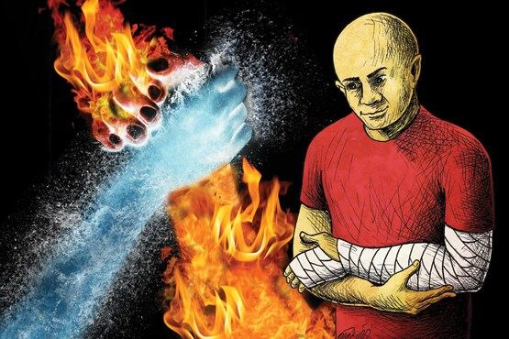
روشهای درمانی ذیل در دو دهه اخیر مرگ ومیر را بطور قابل ملاحظه ای کاهش داده است :
*احیاء سریع بیمار
*تکنیک های کنترل عفونت
*آنتی بیوتیکهای جدید و موثر بر گرم منفی و مثبت
*بکارگیریEarly Excision
*ایزوله کردن در اتاقهای یک تخته
*تشخیص بهتر ضایعات تنفسی
*پیشرفت تکنیکهای پیوند
*بکار بردن پوششهای بیولوژیک

Slide 76
در صورت پایداری شرایط بیمار در 1 تا 7 روز اول و هر چه سریعتر بایستی دبریدمان انجام شود . early excision ) )
در سوختگی های صورت بین 7 تا 10 روز دبریدمان به تاخیر بیفتد .استفاده ازپرده های آمنیون جهت درمان سوختگی صورت و کاهش درد مناسب است . بعد از 4 روز در صورت پایداری شرایط پانسمان میتوان اتوگرافت را انجام داد .

Slide 77
عوارض مهم سوختگي
شوك هیپوولمیکHypovolemic shock :
در سوختگي هاي شديد و عمدتآ بعلت كاهش حجم خون اتفاق مي افتد .
2) سندرم کمپارتمان Compartment syndrome
3) عفونت Infection
4) نارسایی ارگانهای متعدد بدن(کلیه ،کبد ، ریه ،خون و...)Multi – organ failure
5) تشکیل اسکار هایپرتروفیک Hypertrophic scar
6) مارجولین اولسر Marjulin Ulcer : زخم مزمن اسكار قديمي سوختگي ، مستعد تغييرات بدخيمي اسـت . سـرطان سـلول سنگفرشـي SCC) ) شايعترين نوع بدخیمی است كه روي اين اسكارها ايجاد شده و تحت عنوان مارجولین اولسر گفته میشود .

Slide 78
Upper GI Bleeding
Decrease of mucosal defense due to mucosal ischemia……Curling’s ulcer
Erosive gastritis
7-10 first days , inc. : 4-10%
75%:NPO & Acid suppression
25%: not response or rebleeding

Slide 79
در کشورهای توسعه یافته صنعتی بین 5 تا 10درصد بیماران بستری شده در بیمارستان مبتلا به عفونتهای بیمارستانی میشوند و این رقم در کشورهای در حال توسعه بیشتر است . عفونت های بیمارستانی در بیماران سوختگی شیوع بالایی دارند و نرخ آنها 10تا 20 در 1000روز- بیمار در واحد مراقبت های ویژه سوختگی برآورد شده است. نگرانی اصلی در سوختگیها ، اسلاف سوختگی است که به دلیل نداشتن عروق مناسب ، امکان دسترسی سلولهای دفاعی و نفوذ آنتی بیوتیک ها به آن ناحیه وجود ندارد و به دلیل برخورداری از منابع غنی از پروتئین ، محل مناسبی برای رشد و تکثیر میکروارگانیسم ها می باشد .
بیماران سوختگی عمدتا به دو دلیل دچار مرگ می شوند : مرگ زودرس به علت burn shock و مرگ دیررس به علت Multi organ failure

Slide 80
عوامل زیر با توجه به نوع صدمه حاصله به ویژه در سوختگی های بیش از 20 درصد احتمال بروز عفونت را افزایش می دهد:
- سوختگی عمیق بافتی - همراه بودن با آسیب استنشاقی - تاخیر در اکسیزیون زخم - سنین بالا و پایین (اطفال و افراد مسن) - وجود نقص ایمنی - تعداد و قدرت بیماریزایی ارگانیزم ها

Slide 81
1) SEPSIS -SIRS
دمای بالای 39 و زیر36/5 درجه سنتیگراد
تاکی کاردی بیش از 110
تاکی پنه بیش از 25
ترومبوسیتوپنی( پلاکت کمتر از 100000 ) (سه روز پس از احیا اولیه)
هیپرگلیسمی ( قند بالای 200) (مشروط به عدم دیابت) یا افزایش بیشتر از25% انسولین پایه 24ساعته
عدم توانایی خوردن بیش از 24 ساعت یا دیستانسیون شکمی یا اسهال غیر قابل کنترل (2500سی سی یا بیشتر)
3 یا بیشتر از کاراکترSIRS فوق همراه با علایمی مشکوک یا ثابت شده عفونت بنفع سپسیس است .

Slide 82
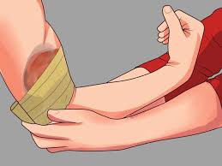
علایم عفونت زخم شامل موارد زیر است :
1) تغییردر ظاهر زخم
تغییر رنگ اطراف پوست سوخته
تغییر رنگ قهوه ای یا سیاه رنگ به صورت نقطه ای درسطح زخم سوخته
ترشح بد بو
2) تأخیر در بهبود
3) تغییر زخم درجهII به III
توجه داشته باشید تب جزء علایم عفونت نیامده است .
چون در کودکان در عفونت های شدید هیپوترمی شایع تر از تب است.

Slide 83
اکسزیون زود هنگام و گرافت پوستی در 5 تا 10 روز اول بستری باعث کاهش بافت های نکروتیک و عفونی و در نتیجه کاهش عفونت زخم سوختگی و سپسیس و در نتیجه کاهش مرگ و میر میشود .
در درمان بیماران سوختگی، عدم استفاده از آنتی بیوتیک سیستمیک به ویژه در کلونیزاسیون زخم و عفونت های غیر تهاجمی زخم سوختگی توصیه میشود .
استفاده از آنتی بیوتیک پروفیلاکسی تنها در بیماران سوختگی که همزمان دچار تروماهای متعدد و یا شکستگیهای باز شده باشند و یا اینکه درمحل آلوده ای دچار سوختگی شده باشد توصیه می شود .

Slide 84
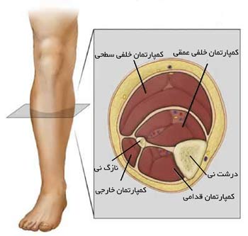
سندرم کمپارتمان Compartment syndrome
یکی از مشکلاتی که در اثر سوختگی عمیق و حلقوی و الکتریکی ممکن است برای مصدوم پیش آید ، سندرم کمپارتمان است که به دنبال ادم شدید اندام گرفتار و فشار بر روی عروق و اعصاب ناحیه ایجاد می‏شود و در صورت عدم توجه ممکن است به قطع عضو منجر شود .
علائم این سندرم عبارتند از:
درد شدید و عمیق اندام که با صاف کردن انگشتان تشدید می‏شود .
ضعف یا فلج اندام گرفتار
اختلال حسی و گزگز اندام گرفتار
رنگ‏پریدگی و سیانوز عضو گرفتار
تورم پیشرونده‏ی اندام گرفتار
سردی اندام گرفتار
ضعف یا از بین رفتن نبض‏های دیستال در اندام گرفتار
در صورت پیشرفت علائم سندرم کمپارتمان باید در اسکاروتومی یا فاشیاتومی پس از فاشیاتومی ، کنترل زخم از نظر عفونت و سپسیس اهمیت بسیار دارد.

Slide 85
مهم ترین علامت سندرم کمپارتمان درد است که خصوصیات این درد عبارت است از:
شدت درد عرض چند ساعت بیشتر می شود
درد در تمام طول اندام حس می شود
درد گنگ و منتشر است
درد با مسکن های معمولی کاهش پیدا نمی کند
درد اگر در ساق پا باشد ، با حرکت مچ پا شدیدتر می شود
از بین رفتن نبض اندام از علائم تأخیری در سندرم کمپارتمان است .

Slide 86
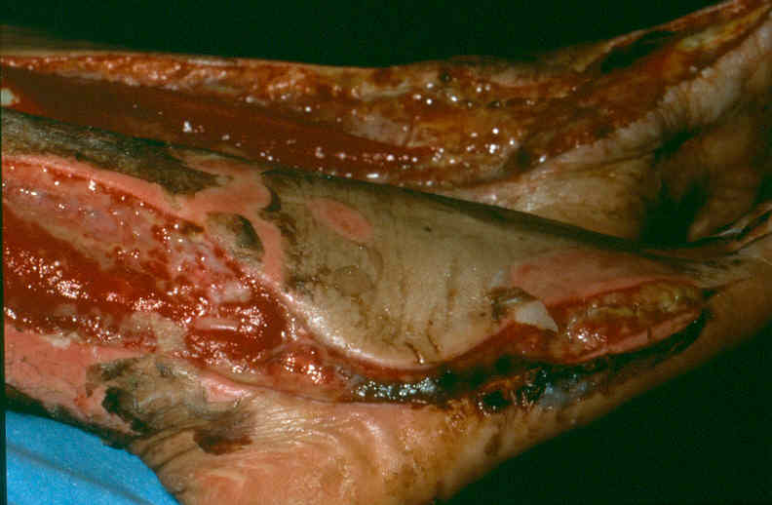
Escharotomy اسکاروتومی
در سوختگی‏های درجه 3 و سوختگی‏های الکتریکی ، بخصوص وقتی که دورتادور اندام را گرفتار ساخته است ، برای پیشگیری از اختلال گردش خون محیطی اندام مبتلا ، به اسکاروتومی نیاز می‏باشد .
فاشیاتومی Fasciotomy
باز کردن فاشیا در لایه های عمقی تر است.

Slide 87
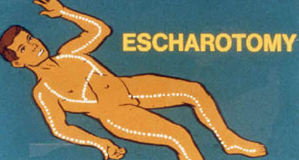
Incision Lines

Slide 88
تعویض پانسمان
1-تعویض پانسمان بهتر است 20 دقیقه بعد از تجویز مسکن صورت گیرد .
2-در هنگام تعویض پانسمان باید واژه TIME را مد نظر داشت .
T Tissue
I Infection
M Moisture
E Edge

Slide 89

پمادهای مورد استفاده در سوختگی
فیبرینولیزین یا پماد موضعی الیزELASE
موارد مصرف
به منظور برداشتن و زدودن بافت اسلاف ( فیبرین ) در سوختگی درجه2و3 استفاده می شود .
موارد منع مصرف
درصورت وجود بیماری ترمبوآمبولیک مصرف نشود .
توصیه:
1-بهتر است یک لایه نازک پماد به صورت موضعی روی زخم پوشانیده شود .
2-در هر بار تجویز قبل از استفاده از پماد شستشوی موضعی با آب انجام شود .

Slide 90
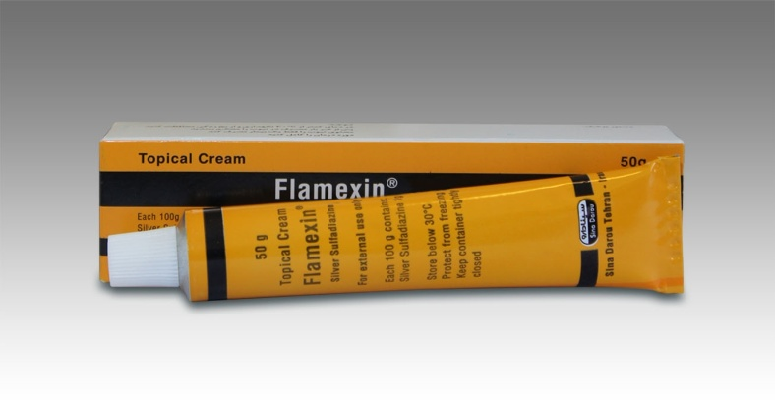
پماد سیلور سولفازیادین یا فلامایزین : آنتی بیوتیک وسیع الطیف و از گروه سولفونامیدها است.
موارد منع مصرف: در نوزادان نارس و نوزادان کمتر از یک ماه (به دلیل احتمال ایجادکرینکتروس) و اطراف لبها نباید استفاده شود . مصرف این پماد در 3 ماه سوم بارداری نیز اکیداً ممنوع است و باعث مرگ یا نقص عضو جنین می گردد .
موارد مصرف: بعد از پوشیدن دستکش استریل 5/1 میلی متر از کرم 1 تا 2 بار با نظر پزشک معالج استفاده می شود .
عوارض جانبی شامل سوزش ، خارش ، راش های پوستی قرمز رنگ و لوکوپنی برگشت پذیر می باشد .

Slide 91
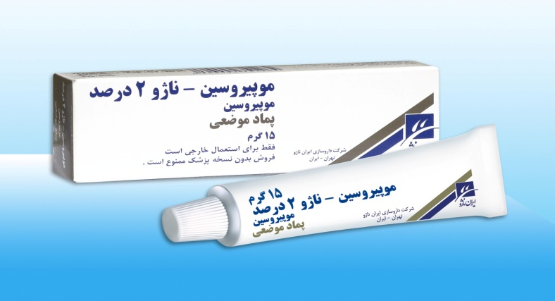
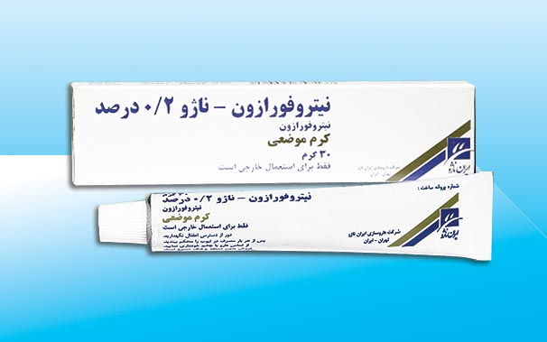
پماد موپیروسین
موارد مصرف
آنتی بیوتیک علیه سوشهای استافیلوکوک آرئوس و استرپتوکوک پیوژن موثر است .
عوارض جانبی
خارش ، لکه های پوستی ، تهوع ، ورم ، درماتیت تماسی
پماد نیتروفورازون یا فورانیت
موارد مصرف
جزء آنتی بیوتیک هایی می باشد که به صورت موضعی در سوختگی درجه 2و3 استفاده می شود .
عوارض جانبی
حساس شدن پوست و بروز واکنش آلرژیک(درماتیت تماسی)

Slide 92
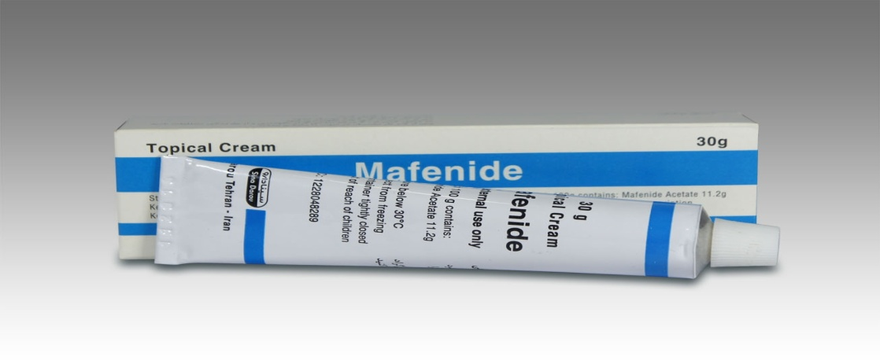
پمادمافناید-آنتی بیوتیک موضعی پوستی
موارد منع مصرف
در نوزادان نارس ، شیرخواران تا 2ماهگی وبیماران G6PD مصرف نشود. مصرف این پماد در 3 ماه سوم بارداری اکیداً ممنوع است و باعث مرگ یا نقص جنین می گردد.
موارد مصرف
در زخم هایی که احتمال عفونی بودن آنها میرود ، استفاده میشود .
عوارض جانبی
به دلیل مهار آنزیم کربنیک انهیدراز ممکن است موجب اسیدوزمتابولیک شود درد و خارش در محل پانسمان ایجاد شود و ممکن است موجب سندرم استیون جانسون شود .

Slide 93
پانسمان با پرده های آمنیوتیک جنینی
استفاده ازپرده های آمنیوتیک جنینی بعنوان اولین جایگزین پوست بیولوژیک از 90 سال پیش مورد توجه قرار گرفته است . پرده های آمنیوتیک جنینی بعنوان یک آلوگرافت عمل کرده و از آلودگی زخم و از دست رفتن آب و الکترولیت جلوگیری می کند .
برخی از ویژگیهای بیولوژیک پرده های آمنیوتیک جنینی :
شرایط را برای مهاجرت و پرولیفراسیون سلولی فراهم میکند .
افزایش سرعت فرایند بهبود زخم
کاهش التهاب زخم
کاهش دادن بافت اسکار
داشتن خواص ضد میکروبی
کاهش درد در ناحیه استعمال شده

Slide 94
Accepted Herbal Treatment
سرد کردن عضو سوخته : آب ، پنیرک ، گلاب ، نخل هندی
کاهش سوزش و درد شدید ناشی از تاول : سکنجبین ، گلاب ، آب انار
ضد درد در طب سنتی : بذر کتان ، شوید ، بابونه
حنا درترکیبات پماد آلفا و گل همیشه بهار در ترکیبات کالاندولا موجود است .
آلوورا در کنترل عفونتهای ناشی از تهاجم پسودوموناس ، اشریشیا کولی ، سالمونلا تایفی و استرپتوکک موثر است .

Slide 95
فیزیوتراپی
کاهش ادم
بدست آوردن دامنه حرکتی کامل اندامها
نگهداری دامنه حرکتی بدست آمده توسط تقویت عضلات
آموزش صحیح راه اندازی بیماران
کاهش عوارض ریوی ناشی از سوختگی
پیشگیری از عوارض سوختگی مانند چسبندگی و رفع آنها
کمک به برگشت هر چه بهتر بیمار به زندگی عادی خود

Slide 96
انواع اعمال جراحی سوختگی
دبریدمان
گرافت
فلپ

Slide 97
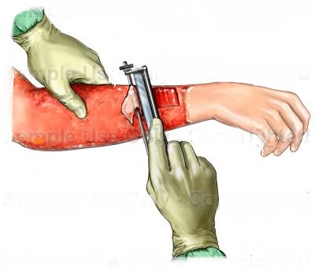
debridement دبریدمان
اصطلاح دبریدمان :
به معنی بر داشتن مواد خارجی و بافت های آلوده و یا فاقد حیات از زخم های ترو ماتیک و یا عفونی است، تا حدی که بافت زنده سالم و در معرض دید قرار گیرد . تا 25درصد سطح سوختگی را در یک جلسه میتوان دبرید کرد بشزط اینکه پوشش و کاور کافی زخم وجود داشته باشد .

Slide 98
(Graft)گرافت
گرافت پوستی عبارت از برداشتن پوست از قسمت سالم و قراردادن آن بر روی قسمت سوخته.
دونور
ناحیه ای که از آن پوست جهت گرافت برداشته می شود ،Donor گفته میشود .پوستی که در ناحیه گیرنده قرار داده می شود به تدریج با بوجود آوردن ارتباط عروقی ، خون رسانی و تغذیه می شود و همین موجب زنده ماندن بافت پیوندی می شود . قسمتی که روی پوست قرار داده میشود ، Take گفته میشود .

Slide 99
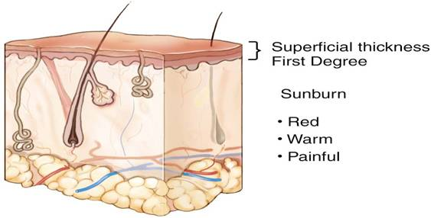
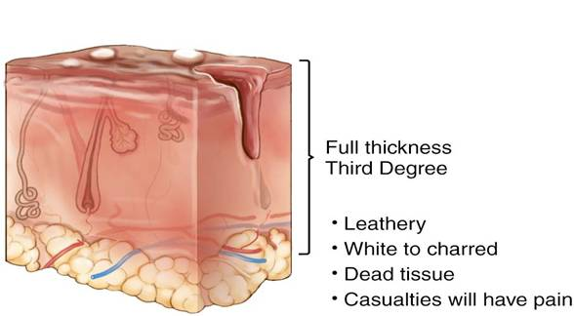
گرافت از نظر ضخامت به دو دسته تقسیم می شود:
1- ضخامت تمام گرافت full thickness graft
2- گرافت با ضخامت کم split thickness graft
بافت پیوندی شامل درم و اپیدرم می باشد:
*اگر تمام ضخامت درم برداشته شود full thickness graft
*اگر قسمتی از آن برداشته شود split thickness graft

Slide 100
گرافتهای پوستی به 4 نوع تقسیم می شوند:
پیوند اتوگرافت ((Autograft: یعنی پیوند از شخص به خودش. این نوع پیوند بیشتر مربوط به بافت‌های اضافی بدن، یا بافت‌هایی است که قدرت بازسازی خودشان را دارند. مثل پیوندهای پوستی یا مثلاً برداشتن سیاه رگ از پای بیمار برای بازسازی عروق کرونر قلب
انواع گرافت پوستی اتوگرافت
نیمه ضخامت نازک Thin Split Thickness Skin Graft
نیمه ضخامت ضخیم Graft Thick Split Thickness Skin
تمام ضخامت Full Split Thickness Skin Graft
Composite graft

Slide 101
فولیکول مو ، غدد عرق و اعصاب پوستی غالبا درون thick STSG و FTSG انتقال داده می شوند .
FTSG و COMPOSITE رشد مجدد مو را 3-2 ماه پس از Grafting نشان میدهند.
اتصال مجدد اعصاب به غدد عرق کارکرد آنها را تا 3 ماه پس از گرافت , مجدد فعال می کند به همین دلیل مرطوب کردن گرافت پوستی برای حداقل 3 ماه جهت پیشگیری از خشکی توصیه می شود.
معمولا بیماران حس ناحیه گرافت شده را پس از یکسال باز می یابند ولی نتایج کاملا طبیعی نیست.

Slide 102
STSG روش ارجح برای درمان نقایص پوستی سطحی بزرگ است.
STSG شامل درم نیمه ضخامت و اپیدرم است و بسته به ضخامت به دو نوع تقسیم می شود:
Thin STSG
Thick STSG که فولیکول مو وارد آن شده و در پوست آینده رشد مو و غدد عرق عملکرد خواهند داشت.
FTSG دسترسی به آن محدود است و برای بازسازی نواحی با جنبه زیبایی مثل صورت و نواحی عملکردی مثل دست به کار می رود.
گرافت معمولا از پشت گوش ،کشاله ران و ناحیه سوپرا کلاویکل گرفته می شود..
گرافت شامل ضخامت کامل درم و اپیدرم است .

Slide 103
STSG
زخم های سوختگی دبرید شده
زخم مزمن با بسترهای زخم با خونرسانی ضعیف
نواحی اکسپوز فلپ
زخم حاد با خونرسانی خوب
FTSG
بازسازی نواحی مثل صورت و دست
زخم های غیر عفونی و با خونرسانی مناسب
می توان STSG را تا 6 برابر سایز اولیه با meshing بزرگ کرد.
اندیکاسیون ها :
پوشش نواحی بزرگ
پوشش زخم های ناصاف مثل اطراف مفصل
Mesh gaps توسط کراتینوسیت های skin strip بتدریج پر می شود.

Slide 104
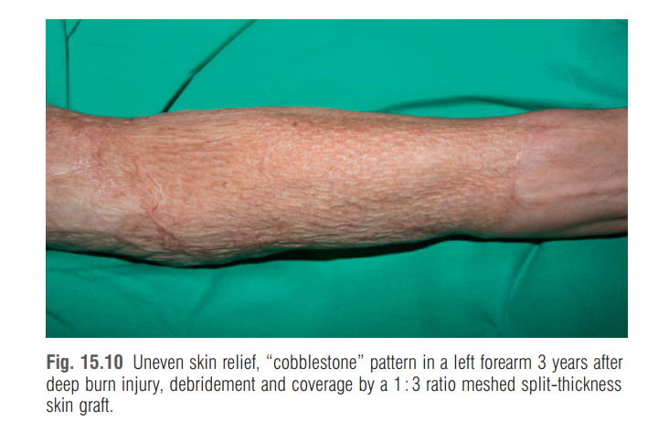
از آنجایی که سلولهای گرافت شده فاکتور رشد ترشح می کنند ، بافت گرانولاسیون زیرین تا انجام full Re - epithelialization تحریک می شود .
هیپرگرانولاسیون زشت در نواحی باز مش غالبا در large mesh ratio دیده می شود بنابراین جراحان ترجیح به مش کردن با حداکثر 1:2 تا 1:1.5 می دهند.

Slide 105
پیوند آلوگرافت ((Allograft : یعنی پیوند عضو یا بافت بین دو جاندار از یک گونه واحد (مثلاً انسان به انسان) که از نظر ژنتیکی با هم یکسان نیستند. بیشتر پیوندها از همین نوع است.
از پوست افراد فوت شده و نگهداری شده در سردخانه در 24 ساعت اول بعد از فوت میتوان بعنوان آلوگرافت استفاده کرد .
پوست برداشته شده از جسد در گلیسرول 85 % در دمای صفر تا 4 درجه سانتیگراد بمدت 3 تا 4 سال قابل نگهداری است .

Slide 106
پیوند ایزوگرافت ((Isograft : یک نوع پیوند آلوگرافت است با این فرق که دهنده و گیرنده از نظر ژنتیکی همسان هستند؛ مثلاً پیوند بین دوقلوهای همسان . این نوع پیوند از نظر پاسخ مانند نوع پیوند اتوگرافت رفتار می‌کند .
پیوند گزنوگرافت ((Xenograft : یعنی پیوند عضو یا بافت بین دو جاندار از دو گونه متفاوت؛ مثلاً پیوند دریچه‌های قلب خوک به انسان

Slide 107
درمان اسکار هیپرتروفیک :
دو نوع درمان جراحی و درمان غیرجراحی برای اسکارها در نظر میگیرند: درمانهای غیر جراحی : استفاده از سلیکون ژل ، تزریق استروئید ، استفاده از گارمنت فشاری( مانند لباس Jobst ) ، لیزر درمانی و سایر درمانها (تاتو- تزریق فیلر و چربی-پوشاندن نقص با مو و ...) درمان های جراحی را میتوان تا زمان بلوغ اسکار به تاخیر انداخت این زمان 18تا 24ماه است .
برای شروع کامپرشن تراپی لزومی ندارد که تمامی زخم ها خوب شده باشند و در زخم هایی که بیش از 2هفته زمان جهت ترمیم نیاز دارند با گذاشتن بانداژ کشی روی پانسمان می توان کامپرشن را اعمال کرد. *زمان لازم برای کامپرشن تراپی 23ساعت در شبانه روز می باشد . هرچه لباس فشاری به مدت طولانی تری استفاده شود نتایج کلینیکی بهتری حاصل می شود . *مدت زمان استفاده از لباس فشاری در بالغین 18-12ماه است و در اطفال زمان طولانی تری پیشنهاد می شود .

Slide 108
ماساژ اسکار یک درمان موثر برای حفظ دامنه حرکتی مفصل، نرم شدن و شکل گیری مجدد بافت اسکار می شود . ماساژ باید حداقل دو بار در روز(توصیه به 5-3بار در روز به مدت 10-5 دقیقه) انجام شود . -خط اول درمان اسکار هایپرتروفیک سلیکون ژل است ولی به علت گرانی در اسکارهای وسیع استفاده نمی شود و از گارمنت های فشاری استفاده می شود. 21روز بعد از ترمیم زخم میتوان استفاده کرد. عنوان شده است که 2 هفته بعد از ترمیم زخم میتوان استفاده کرد .استفاده از سلیکون ژل در اسکارهای کوچک شایع است و باید حداقل 2 تا 9ماه و به صورت میانگین 12تا 24ساعت در روزاستفاده نمود .

Slide 109
استروئید درمانی :
استروئید جذب پوستی اندکی دارد بنابراین به صورت موضعی تزریق میشود . بیشترین تاثیر آنها استفاده پس از جراحی برداشت اسکار است. در اسکارهای جوانتر پاسخ به درمان بهتر است وهر 2-6 هفته می توان استفاده کرد ضمن اینکه حداکثر وسعت استفاده 40cm2 می تواند باشد . اکثر اسکارها طی 3ماه اول پاسخ خوبی به درمان میدهند .
از لیزر نیز به عنوان یک درمان جانبی وسیع استفاده می شود . کاهش چشمگیر خارش و قرمزی اسکار از خواص لیزر بافت اسکار است . زخمهایی که کمتر از 12ماه از بهبودی آنها میدذرد پاسخ بهتری به درمان میدهند و در این موارد لیزر CO2 مناسب تر است.

Slide 110
(درصد سوختگی*40کالری ) + ( 25 * وزن ) : محاسبه کالری روزانه بیمار
General rule
For burns <40%: 30-35 kcal/day
For burns >40%: 35-50 kcal/day

Slide 111
Glucose reduces extent of hypermetabolic response and protein breakdown
Limited to 50% of energy intake
Adults: 5 g/kg per day
Hyperglycemia needing insulin
Stimulating hepatic lipogenesis
Increased CO2 production
Prevents & slows weaning form ventilator

Slide 112
Fat should not exceeds 30% of energy
Estimated protein needs (depending on TBSA):
20-25% overall calories
Superficial: 1.5-2.0 g/kg/d
Partial thickness: 2.0-2.5g/kg/d
Full thickness: 2.5-3.0g/kg/d
In some cases up to 4g/kg/d/d

Slide 113
Daily Multi Vitamin Index
500mg Ascorbic Acid BID
220mg Zinc (if not receiving IV trace elements) – length of tx unknown (10-14 days?)
10,000 IU Vitamin A
Oxandrolone (anabolic steroid to decrease loss of LBM, promote wound healing, counteract lysis during hypermetabolic state)
IV Trace elements (copper, zinc, selenium) for >20% TBSA. Requires central access.
14d course for 20-60% burn
21d course for >60% burn

Slide 114
حدود 1/3از بیماران سوختگی بستری دچار رنج روانی شدید طی 2سال اول بعد ازسوختگی می باشند . شیوع اختلال استرس پس از سانحه بین 7-%45و به طور میانگین در 1/3بیماران گزارش شده است . اختلال اضطرابی حدود %20 از بیماران را درگیر می کند و شیوع افسردگی بین 9- %23طی بیش از 1سال بعد از ترخیص گزارش شده است . از سوی دیگر 2/3 از بیماران سوختگی دارای اختلالات زمینه ای روانپزشکی در طول زندگی خود می باشند و در این دسته از بیماران طول دوره بستری و بنابراین عوارض ناشی از درمان و مشکلات حین باز توانی و عدم تطبیق پذیری با روند زندگی بعد از سوختگی افزایش می یابد .

Slide 115
مراقبت های روان پزشکی در بیماران سوختگی بزرگسال دارای سه مرحله است: فاز حاد: در این مرحله مداخلات بر روی مشکلات حاد مثل درد و خواب تمرکز دارد. اولویت در این مرحله بقای بیمار است ومداخلات روان درمانی عمیق اندیکاسیون ندارد. درمان دارویی مثل مخدرها و بنزودیازپین ها برای کنترل درد و اضطراب کاربرد دارد .
فاز میانی : تاکید بر مراقبت ترمیمی و تضمین بقای بیمار وجود دارد . گرافت ( پیوند) انجام شده در حال بهبودی است . احتمال عفونت کمتر است . بیماران از تاثیر فیزیکی زخم آگاهند و در عین حال آماده ارزیابی روانپزشکی هستند . علائم اضطراب و افسردگی در این فاز شروع به ظاهر شدن می کنند . اختلالات زمینه ای روانپزشکی مثل اختلالات شخصیت و سوء مصرف مواد در این مرحله بر بیمار تاثیر می گذارند . در این مرحله فرایند سوگواری grief یا همان غم و اندوه سوختگی نیز شایع است و کنترل درد مناسب ، باعث ایجاد حس امیدواری در بیماران می گردد .

Slide 116
روان درمانی حمایتی کوتاه با ترکیب درمان دارویی برای درمان افسردگی و اضطراب در این فاز مفید است. آگاه نمودن بیماران از شایع بودن کابوس های شبانه به کاهش اضطراب و نگرانی کمک می کنند . فاز بهبودی : این مرحله غالباً در زمان ترخیص شروع می شود ، زمانی که بیمار وارد جامعه می شود . طول مدت فاز بهبودی به وسعت آسیب و نیاز بیمار به جراحی های اصلاحی بستگی داد . چالش ها و مداخلات روانشناختی در این مرحله شامل : تغییرات تصویر بدنی ، کاهش اعتماد به نفس ، تطابق با اختلال عملکرد ، اختلالات خلقی ، اضطراب و PTSD و فوبیا است .

Slide 117
پایان زندگی و مسایل اخلاقی در بیماران سوختگی خودداری از درمان حتی زمانی که به درخواست خود بیمار باشد یا وقتی پرسنل احساس می کنند مرگ گریز ناپذیر است ، می تواند باعث اضطراب در بیمار، اعضاء خانواده و پرسنل شود. لذا درمان باید ادامه یابد. درمان کنترل درد یکی از اهداف اصلی در بیماران در حال مرگ است. کلمات تسلی بخش اهمیت دارد و همدلی کمک کننده است. جراحت سوختگی دردناک ترین واقعه ای که یک فرد در زندگی اش تجربه می کند . کاهش درد مساله ای حیاتی در درمان سوختگی است . کنترل ضعیف درد باعث تاخیر در بهبودی زخم و طولانی شدن زمان بستری می شود .

Slide 118

با تشکر از حسن توجه شما
با تشکر از حسن توجه شما

